Slide 1

শালগাঁও কালিসীমা স্কুল এন্ড কলেজ কর্তৃক আয়োজিত
একাদশ-দ্বাদশ শ্রেণির অনলাইন ক্লাসে
সবাইকে
স্বাগতম
শালগাঁও কালিসীমা স্কুল এন্ড কলেজ, ব্রাহ্মণবাড়িয়া। “অনলাইন ক্লাস”,
জালিলা বেগম, প্রভাষক(বাংলা)

Slide 2

পরিচিতি
শিক্ষক পরিচিতি
জালিলা বেগম
প্রভাষক(বাংলা)
শালগাঁও কালিসীমা স্কুল এন্ড কলেজ, ব্রাহ্মণবাড়িয়া।
আজকের আলোচ্য বিষয়ঃ(বাংলা ২য় পত্র)
১। সিলেবাস পরিচিতি
২। বাংলা ব্যাকরণ ও ব্যাকরণের আলোচ্য বিষয়
শ্রেণিঃ দ্বাদশ
শালগাঁও কালিসীমা স্কুল এন্ড কলেজ, ব্রাহ্মণবাড়িয়া। “অনলাইন ক্লাস”, জালিলা বেগম, প্রভাষক(বাংলা)

Slide 3
শিখনফল
এই পাঠ শেষে শিক্ষার্থী
একাদশ-দ্বাদশ শ্রেণির সিলেবাস সম্পর্কে জানতে পারবে।
সহজে বাংলা ২য় পত্রে ভাল নম্বর পাওয়ার কৌশল সম্পর্ক জানতে পারবে।
ব্যাকরণ সম্পর্কে জানতে পারবে।
ব্যাকরণের আলোচ্য বিষয় সম্পর্কে জানতে পারবে।
শালগাঁও কালিসীমা স্কুল এন্ড কলেজ, ব্রাহ্মণবাড়িয়া। “অনলাইন ক্লাস”,
জালিলা বেগম, প্রভাষক(বাংলা)

Slide 4
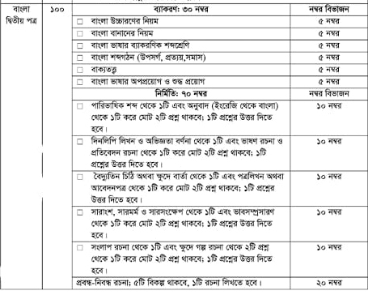
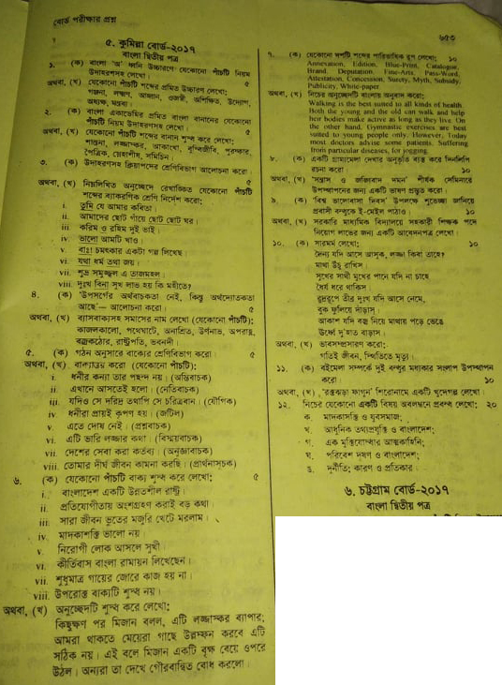
সিলেবাস পরিচিতি ও মান বণ্টন
শালগাঁও কালিসীমা স্কুল এন্ড কলেজ, ব্রাহ্মণবাড়িয়া। “অনলাইন ক্লাস”, জালিলা বেগম, প্রভাষক(বাংলা)

Slide 5
ব্যাকরণ অংশঃ
১। উচ্চারণ নির্দেশ/ উচ্চারণের নিয়ম সম্পর্কিত প্রশ্ন
২। বানান শুদ্ধকরণ/ বানানের নিয়ম
৩। ব্যাকরণিক শব্দ শ্রেণি নির্দেশ/ ব্যাকরণিক শব্দ শ্রেণি সম্পর্কিত প্রশ্ন
৪। উপসর্গ, প্রত্যয়, সমাসঃ
উপসর্গ = প্রয়োগ/ সম্পর্কিত প্রশ্ন
প্রত্যয়= প্রকৃতি ও প্রত্যয় নির্ণয়
সমাস = বিন্যাস করে লেখা
৫। বাক্য বিষয়ক প্রশ্ন/ বাক্যান্তর
৬। বাক্য শুদ্ধকরণ/ অনুচ্ছেদ শুদ্ধকরণ/ অপপ্রয়োগ-শুদ্ধপ্রয়োগ
প্রশ্ন বিশ্লেষণ
নির্মিতি অংশঃ
৭। পারিভাষিক শব্দ/ অনুবাদ ১০। সারাংশ, সারমর্ম/ ভাবসম্প্রসারণ
৮। দিনলিপি, অভিজ্ঞতা/ ভাষণ, প্রতিবেদন ১১। সংলাপ রচনা/ ক্ষুদে গল্প
৯। বৈদ্যুতিন চিঠি, ক্ষুদে বার্তা/ পত্র লিখন, আবেদনপত্র ১২। প্রবন্ধ রচনা
শালগাঁও কালিসীমা স্কুল এন্ড কলেজ, ব্রাহ্মণবাড়িয়া। “অনলাইন ক্লাস”,
জালিলা বেগম, প্রভাষক(বাংলা)

Slide 6
ভাষা হল ভাব-বিনিময়ের মাধ্যম। পরস্পর ভাব-বিনিময়ের জন্য আমরা যে- ভাষা ব্যবহার করি, সে- ভাষা অর্থপূর্ণ ও পরস্পরের কাছে বোধগম্য হতে হবে। ভাষাকে অর্থপূর্ণ ও বোধগম্য করতে হলে ভাষায় ব্যবহৃত শব্দগুলোর অর্থ থাকতে হবে। নির্দিষ্ট নিয়মে অর্থপূর্ণ ধ্বনির সাহায্যে আমরা শব্দ তৈরি করি। অর্থাৎ অর্থপূর্র্ণ শব্দ গঠন করতে হলে শব্দের গঠনে ধ্বনিশৃঙ্খলা বজায় রাখতে হবে। আবার, কতকগুলো অর্থপূর্ণ শব্দকে নির্দিষ্ট নিয়মানুযায়ী বাক্যে সাজিয়ে বাক্যটিকে অর্থপূর্ণ করেও তুলতে হবে। সম্পূর্ণ অর্থপূর্ণ বাক্যের সাহায্যে আমরা কথা বলে থাকি। মনের ভাব প্রকাশ করি।সংবাদ আদান-প্রদান ও যোগাযোগ রক্ষা করি।একইভাবে কোনো বাক্যকে অর্থপূর্ণ করতে হলে এবং বাক্যটি দিয়ে মনের ভাব সম্পূর্ণ প্রকাশ করতে হলে বাক্যের মধ্যে শব্দশৃঙ্খলা বজায় রাখতে হয়। একই সঙ্গে ভাষার আরও কতকগুলো নিয়ম-শৃঙ্খলা সম্পর্কে আমাদের ধারণা থাকতে হবে। ভাষার এই নিয়ম-শৃঙ্খলার নামই ব্যাকরণ।
ব্যাকরণ-১
শালগাঁও কালিসীমা স্কুল এন্ড কলেজ, ব্রাহ্মণবাড়িয়া। “অনলাইন ক্লাস”,
জালিলা বেগম, প্রভাষক(বাংলা)

Slide 7
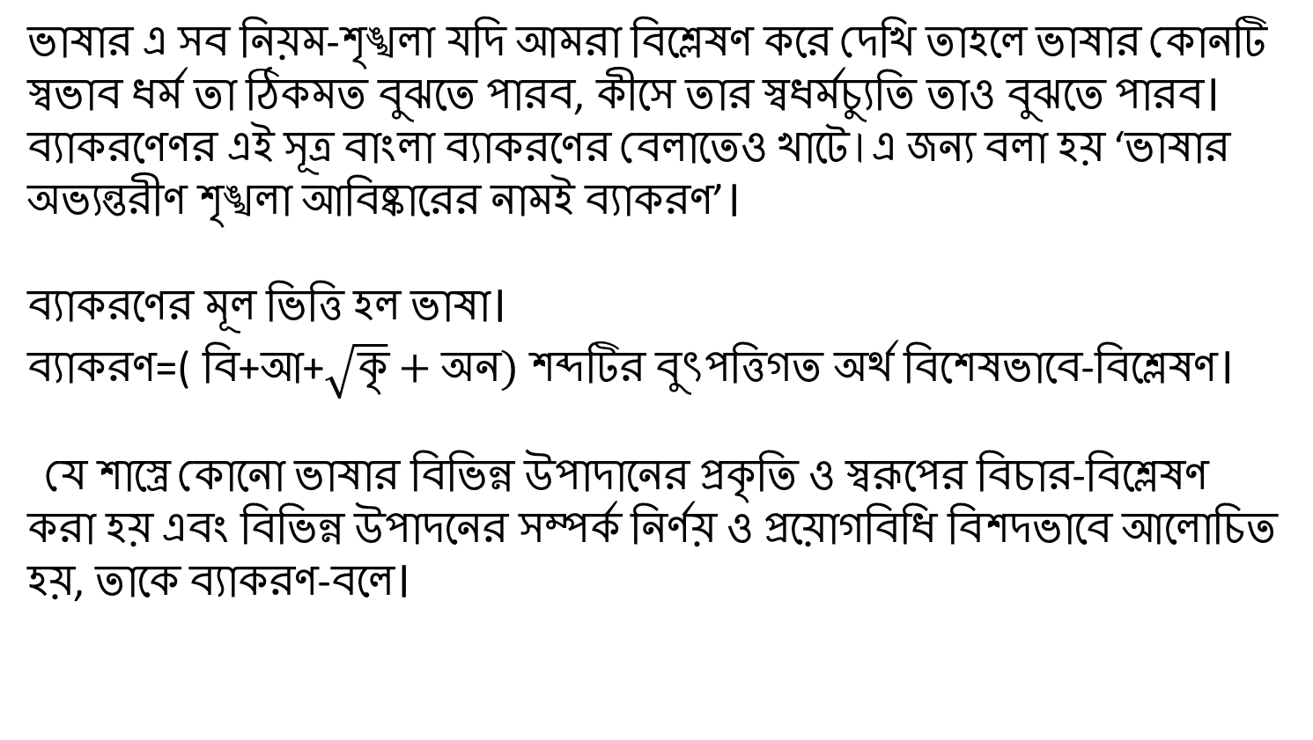
ভাষার এ সব নিয়ম-শৃঙ্খলা যদি আমরা বিশ্লেষণ করে দেখি তাহলে ভাষার কোনটি স্বভাব ধর্ম তা ঠিকমত বুঝতে পারব, কীসে তার স্বধর্মচ্যুতি তাও বুঝতে পারব। ব্যাকরণেণর এই সূত্র বাংলা ব্যাকরণের বেলাতেও খাটে।এ জন্য বলা হয় ‘ভাষার অভ্যন্তরীণ শৃঙ্খলা আবিষ্কারের নামই ব্যাকরণ’।
ব্যাকরণের মূল ভিত্তি হল ভাষা।
ব্যাকরণ=( বি+আ+$\sqrt{কৃ}+অন)$ শব্দটির বুৎপত্তিগত অর্থ বিশেষভাবে-বিশ্লেষণ।
যে শাস্ত্রে কোনো ভাষার বিভিন্ন উপাদানের প্রকৃতি ও স্বরূপের বিচার-বিশ্লেষণ করা হয় এবং বিভিন্ন উপাদনের সম্পর্ক নির্ণয় ও প্রয়োগবিধি বিশদভাবে আলোচিত হয়, তাকে ব্যাকরণ-বলে।
ব্যাকরণ-২
শালগাঁও কালিসীমা স্কুল এন্ড কলেজ, ব্রাহ্মণবাড়িয়া। “অনলাইন ক্লাস”,
জালিলা বেগম, প্রভাষক(বাংলা)

Slide 8
প্রত্যেক ভাষারই চারটি মৌলিক অংশ থাকে। যেমন-
১.ধ্বনি
২. শব্দ
৩.বাক্য
৪.অর্থ।
সব ভাষার ব্যাকরণেই প্রধানত নিম্নলিখিত চারটি বিষয়ে আলোচনা করা হয়-
১. ধ্বনিতত্ত্ব
২. শব্দতত্ত্ব বা রূপতত্ত্ব
৩. বাক্যতত্ত্ব বা পদক্রম এবং
৪. অর্থতত্ত্ব
এ ছাড়া অভিধানতত্ত্ব ছন্দ ও অলংকার প্রভৃতি ও ব্যাকরণের আলোচ্য বিষয়।
বাংলা ব্যাকরণের আলোচ্য বিষয়-১
শালগাঁও কালিসীমা স্কুল এন্ড কলেজ, ব্রাহ্মণবাড়িয়া। “অনলাইন ক্লাস”,
জালিলা বেগম, প্রভাষক(বাংলা)

Slide 9
বাংলা ব্যাকরণের আলোচ্য বিষয়-২
১.ধ্বনিতত্ত্বঃ ব্যাকরণের ধ্বনি বা বর্ণের আলোচনাকে বলে ধ্বনিতত্ত্ব। ধ্বনিতত্ত্বে আলোচ্য বিষয় হল: ধ্বনির উচ্চারণপ্রণালী, উচ্চারণের স্থান, ধ্বনির প্রতীক বা বর্ণের বিন্যাস, ধ্বনিসংযোগ বা সন্ধি, ধ্বনির পরিবর্তন ও লোপ, ণত্ব-ষত্ব বিধান ইত্যাদি।
২. রূপতত্ত্ব বা শব্দতত্ত্বঃ ব্যাকরণে শব্দ বা পদের আলোচনাকে রূপতত্ত্ব বা শব্দতত্ত্ব। এক বা একাধিক ধ্বনির অর্থবোধক সম্মিলনে শব্দ তৈরি হয়, শব্দ বা শব্দের অর্থযুক্ত ক্ষুদ্রাংশকে বলা হয় রূপ। রূপ গঠন করে শব্ধ। সেই জন্য শব্দতত্ত্বকে রূপতত্ত্ব বলে। রূপতত্ত্বের আলোচ্য বিষয় হল: শব্দ গঠন, প্রত্যয়, উপসর্গ, পদপরিচয়, লিঙ্গ, পুরুষ, বচন, শব্দ ও ধাতুরূপ, সমাস, কারক ইত্যাদি।
৩. বাক্যতত্ত্বঃ ব্যাকরণে বাক্যের আলোচনাকে বলে বাক্যতত্ত্ব। বাক্যতত্ত্বের আলোচ্য বিষয় হল: বাক্যের সঠিক গঠনপ্রণালী, বিভিন্ন উপাদানের সংযোজন, বিয়োজন, এদের স্বার্থক ব্যবহারযোগ্যতা, বাক্য মধ্যে শব্দ বা পদের রূপ-পরিবর্তন, বাক্যে পদক্রম ইত্যাদি।
৪. অর্থতত্ত্বঃ ব্যাকরণে শব্দের অর্থবিচার, বাক্যের অর্থবিচার, অর্থের বিভিন্ন প্রকারভেদ যেমন- মুখ্যার্থ, গৌণার্থ, বিপরীতার্থ ইত্যাদি অর্থতত্ত্বের আলোচ্য বিষয়।
শালগাঁও কালিসীমা স্কুল এন্ড কলেজ, ব্রাহ্মণবাড়িয়া। “অনলাইন ক্লাস”,
জালিলা বেগম, প্রভাষক(বাংলা)

Slide 10
উদাহরণঃ
সে আমাকে চেনে= বাক্যতত্ত্ব
সে আমাকে(আমা+কে) চেনে(চেন্+এ)= রূপতত্ত্ব বা শব্দতত্ত্ব
(স্ + এ) + (আ+ ম্ +আ+ ক্+ এ) + (চ্ + এ+ ন্+এ)=ধ্বনিতত্ত্ব
বাংলা ব্যাকরণের আলোচ্য বিষয়-৩
শালগাঁও কালিসীমা স্কুল এন্ড কলেজ, ব্রাহ্মণবাড়িয়া। “অনলাইন ক্লাস”,
জালিলা বেগম, প্রভাষক(বাংলা)

Slide 11

শালগাঁও কালিসীমা স্কুল এন্ড কলেজ, ব্রাহ্মণবাড়িয়া। “অনলাইন ক্লাস”,
জালিলা বেগম, প্রভাষক(বাংলা)

